Slide 1
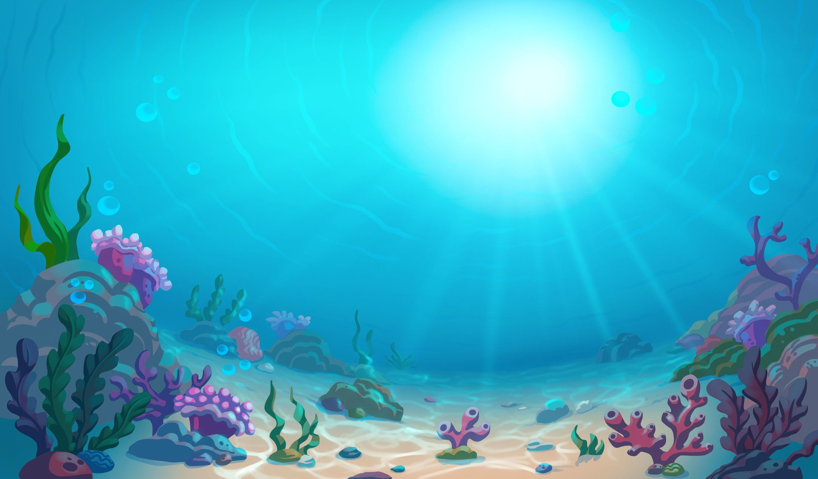

КТО ТАКИЕ РЫБЫ
Подготовила:
Щебликова О.И.
Мытищи, 2020

Slide 2

Ребята, отгадайте загадку!
Крылья есть, а не летает,
Глаза есть, а не моргает,
Ног нет, да не догонишь.
(Рыба)

Slide 3
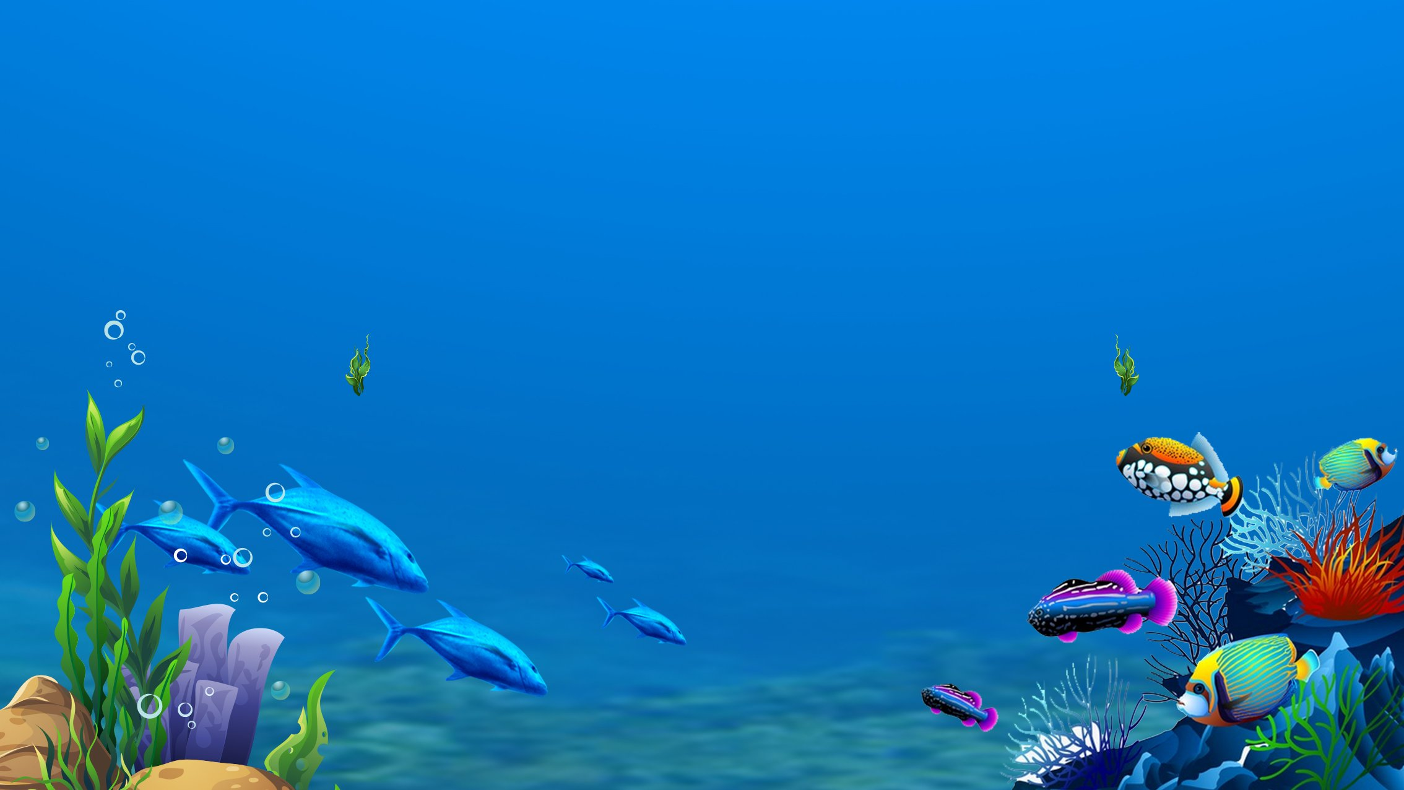

Сегодня мы узнаем:
Кто такие рыбы?
Какие они бывают?

Slide 4
Кто такие рыбы?
- Рыбы – это животные, которые живут в воде.

Slide 5

Рыбы бывают:
МОРСКИЕ РЕЧНЫЕ АКВАРИУМНЫЕ
Подумай и скажи почему их так называют?
(По месту их обитания)

Slide 6
- Рыб очень много и живут они в озерах, морях, реках, океанах.
- Вода в реках, озерах не соленая, пресная. Рыб, которые живут в озерах, реках называют- пресноводными.
- Вода в океанах и морях соленая. А рыбы которые живут в морях и океанах какие? (морские, океанические).
А есть рыбы, которые живут в аквариуме; могут ли такие рыбы жить в морях, в наших реках
(- нет, они теплолюбивые).

Slide 7
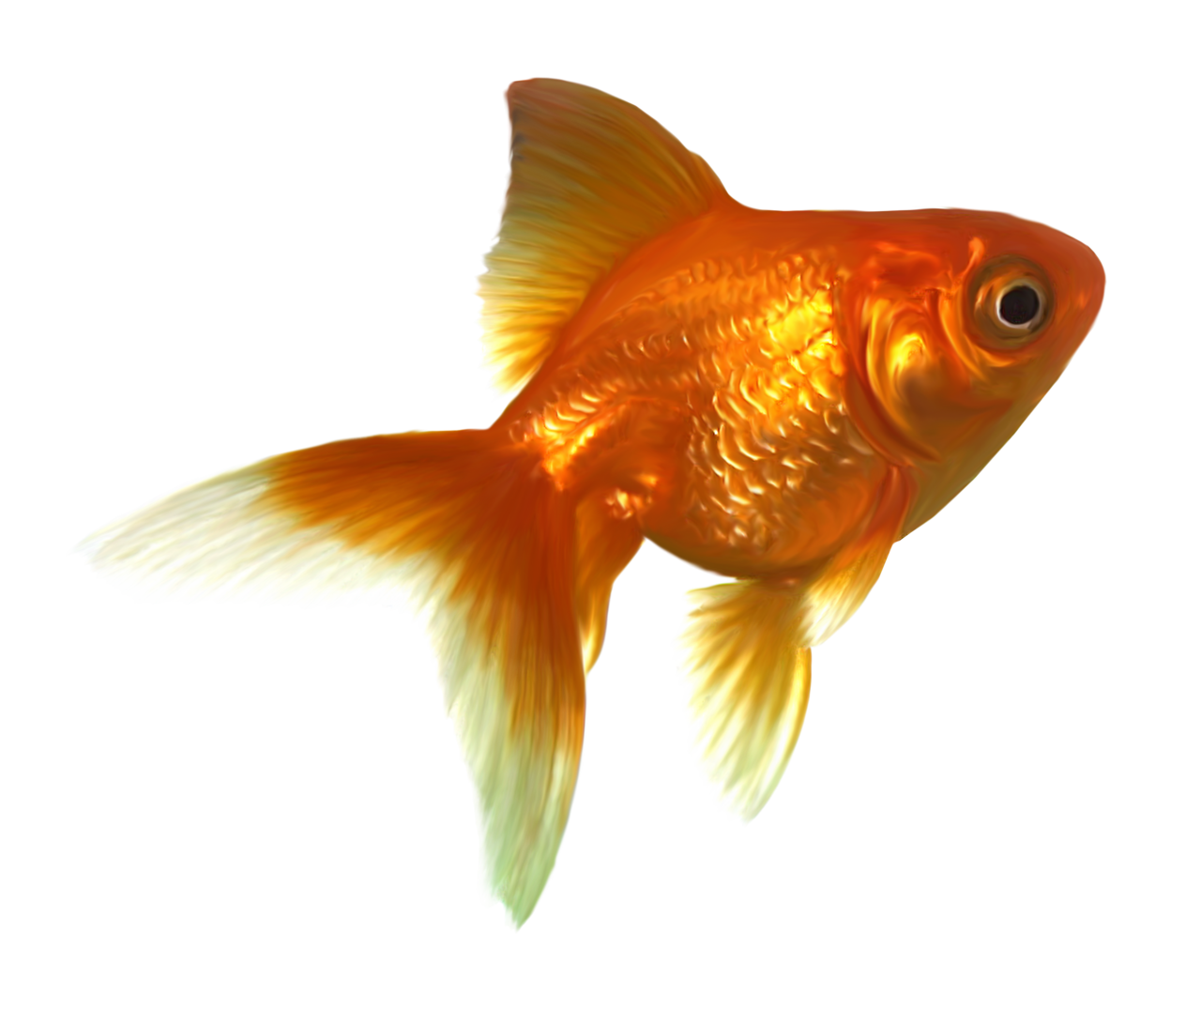
Рыбы прекрасно приспособлены для жизни в воде.
- Тела их обтекаемы, чтобы было легче плавать. Плавники и хвост помогают рыбам плавать. Хвостовой плавник толкает рыбу вперёд. Спинной плавник не даёт ей опрокинутся на бок. Грудные и брюшные плавники работают как рули: с их помощью рыба поворачивает влево и вправо, погружается и всплывает.

Slide 8


РЫБЫ НЕ МОГУТ ЖИТЬ БЕЗ КИСЛОРОДА!!!
- Вода содержит кислород, и большинство рыб получает его из воды с помощью жабр. Жабры устроены таким образом, что могут удерживать кислород. Они находятся под жаберной крышкой. Рыба заглатывает ртом воду и сразу же плотно его закрывает. Вода проходит через жабры, и содержащийся в ней кислород попадает в кровь. Обогащённая кислородом кровь доставляет его ко всем органам рыбы. Вода выходит наружу сквозь жаберные щели.

Slide 9
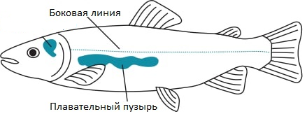

- Есть у рыб плавательный пузырь, ни у кого другого его нет! – который помогает рыбам нырять, всплывать.
- Есть ещё удивительный орган – боковая линия. Она проходит вдоль каждого бока рыбы и состоит из маленьких отверстий. С их помощью рыба чувствует малейшие колебания воды и таким образом избегает опасности. Хищника ещё не видно и не слышно, а рыба уже чувствует его приближение боками.

Slide 10

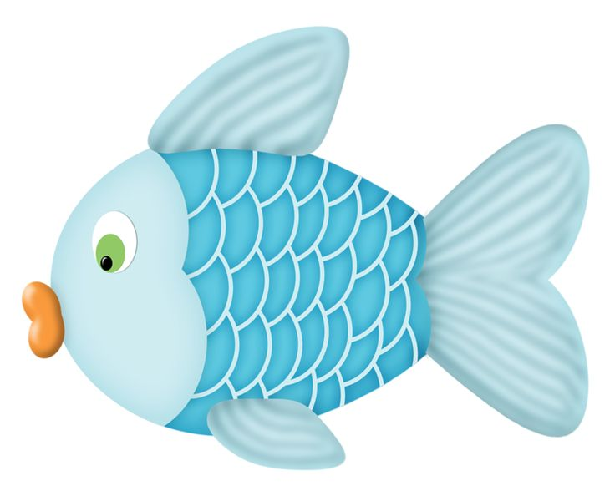
Загадка: «У родителей и деток вся одежда из монеток». (чешуя)
- Тело почти всех рыб покрыто чешуёй. Она растёт всё жизнь, нарастая колечками. Летом рыба быстро растёт – и колечко на чешуе широкое, а зимой рыба почти не растёт – и колечко получается узкое. По колечкам, широким и узким, можно сосчитать, сколько рыбе зим и лет.

Slide 11
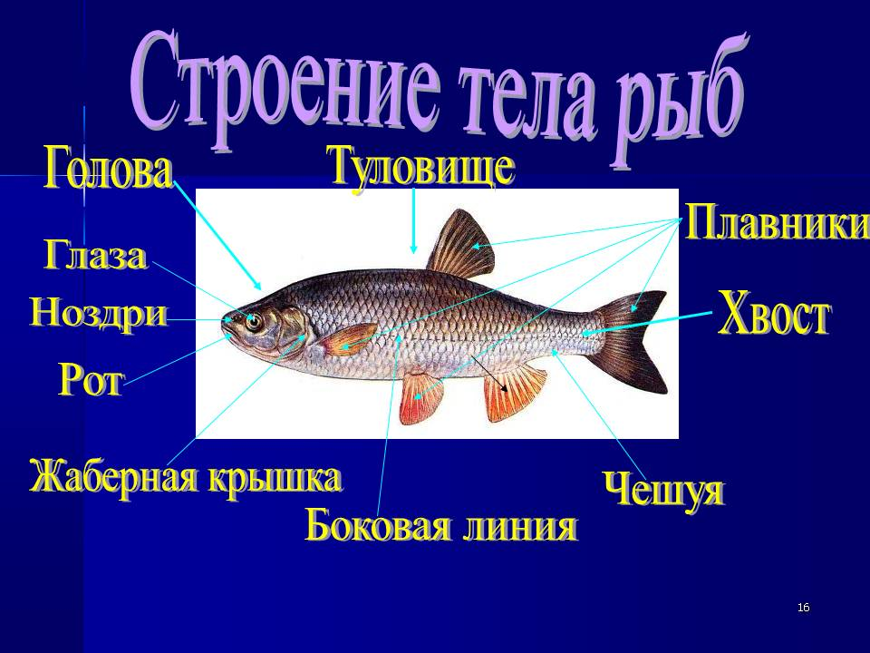
- Давайте посмотрим строение тела рыбы.

Slide 12

Пришло время поиграть
- Где живут рыбы? (в аквариуме, пруде, реке, озере, море)
- Чем покрыто тело рыб? (чешуей)
- Как рыбы передвигаются в воде? (с помощью плавников и хвоста)
- С помощью чего дышат рыбы? (с помощью жабр)
- Как называются рыбы, живущие в море? (морские)
- Как называются рыбы, которые живут в пресноводных водоемах? (пресноводные)
Как называются рыбы, живущие в аквариуме? (аквариумные)
*За каждый правильный ответ, ребенок получает фант.
Игра «Что мы знаем о рыбах».

Slide 13
- А теперь давай рассмотрим некоторые виды речных, морских и аквариумных рыб.

Slide 14
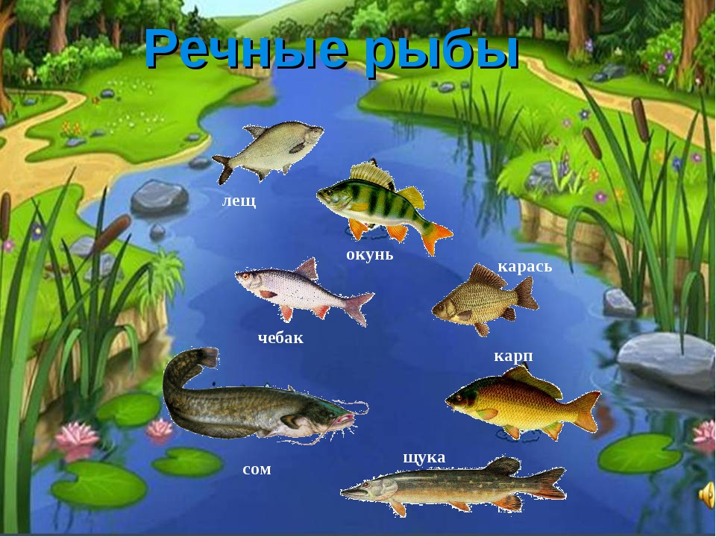

Slide 15
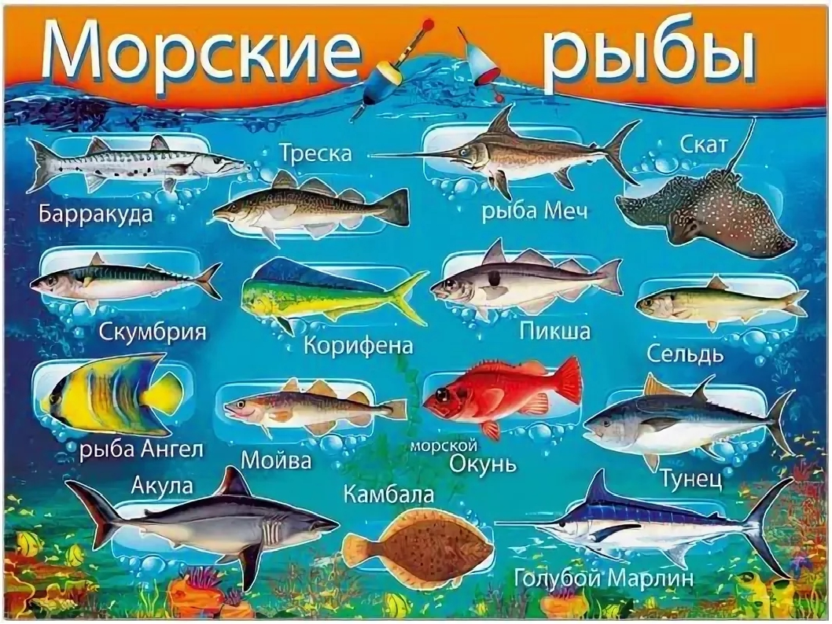

Slide 16
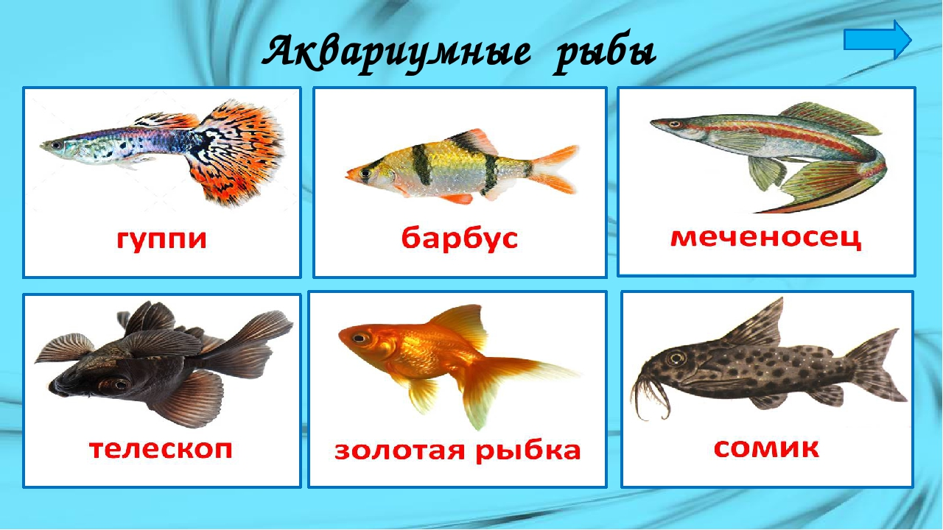

Slide 17
- А теперь пришло время поиграть!

Slide 18
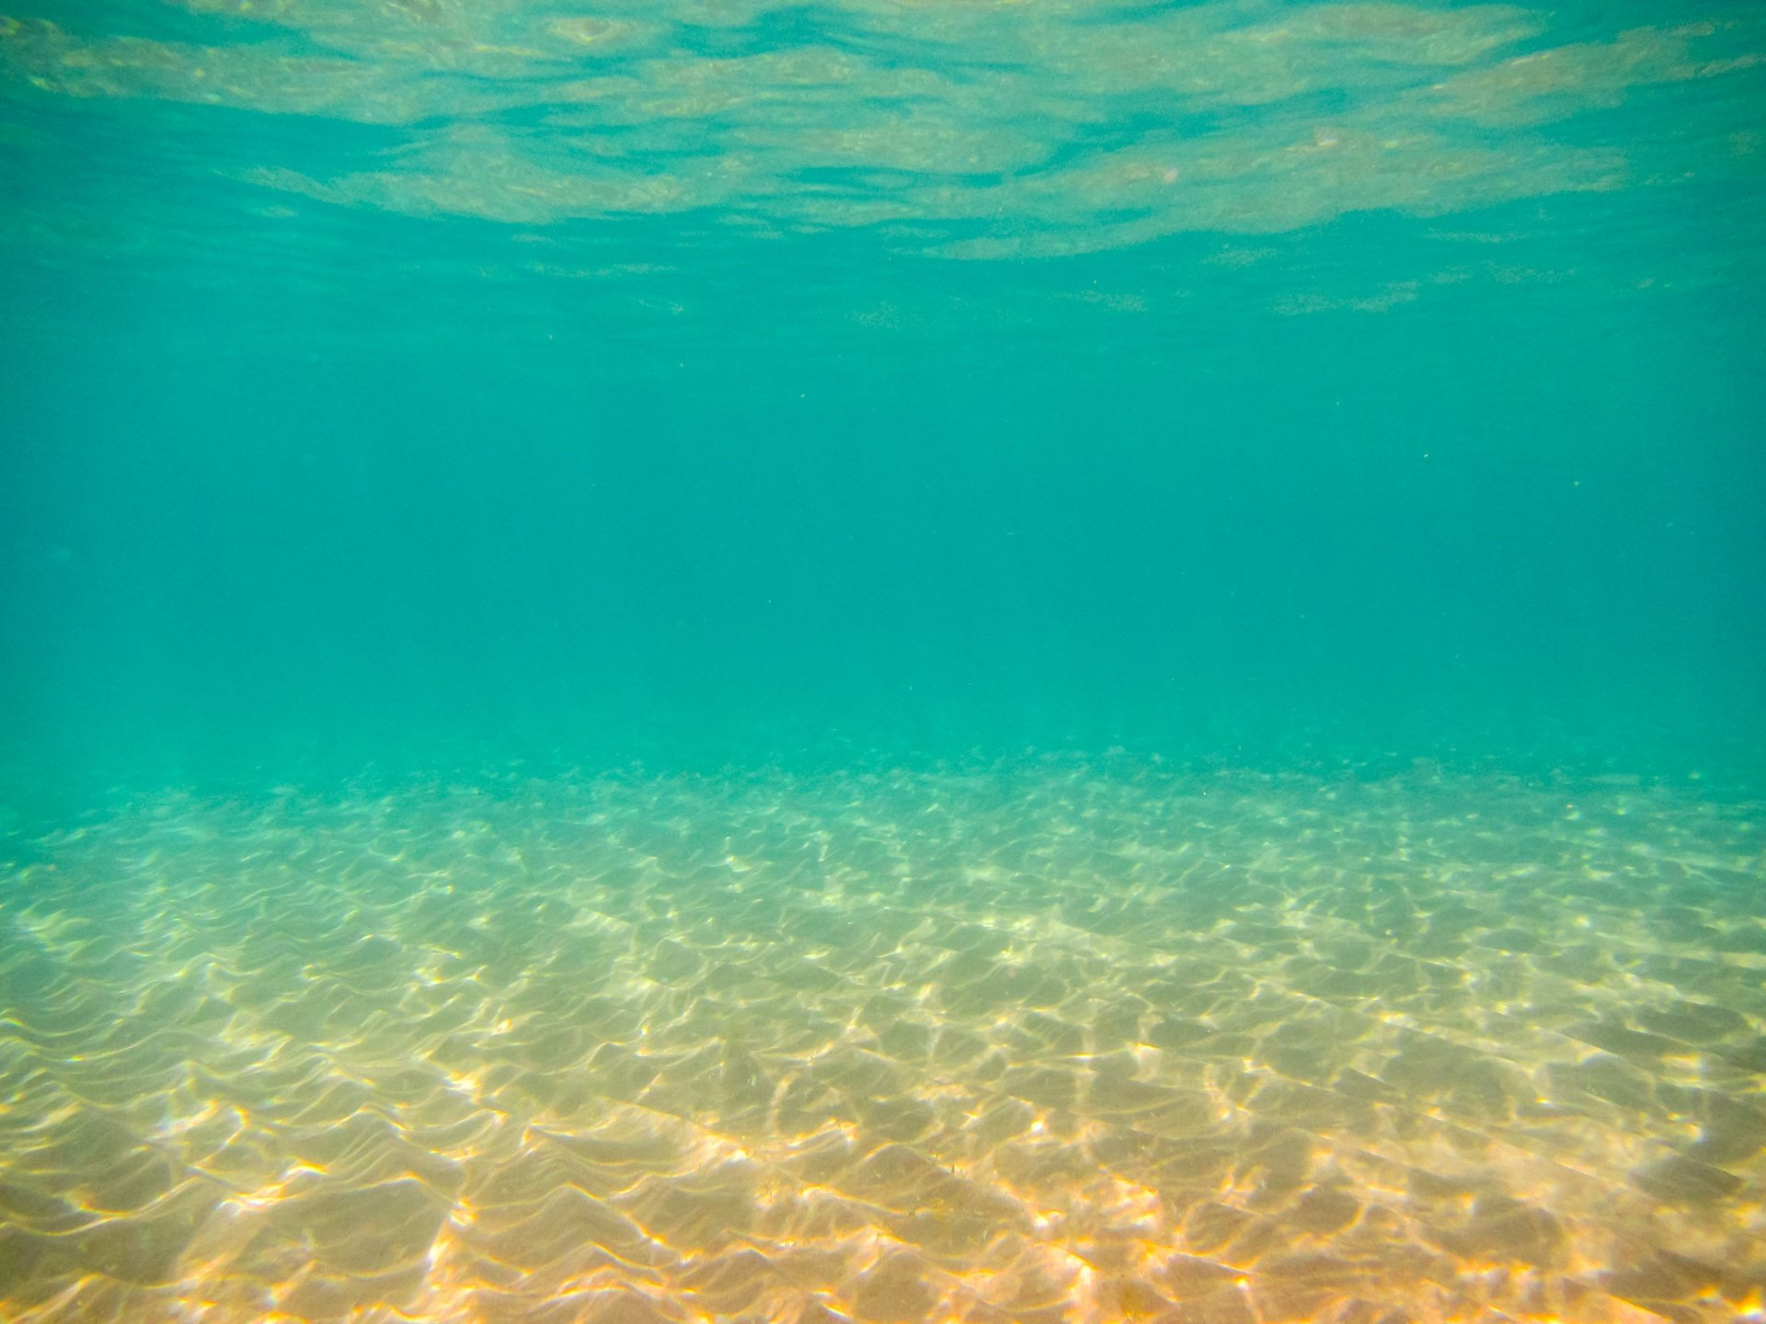


Slide 19


Slide 20


Slide 21
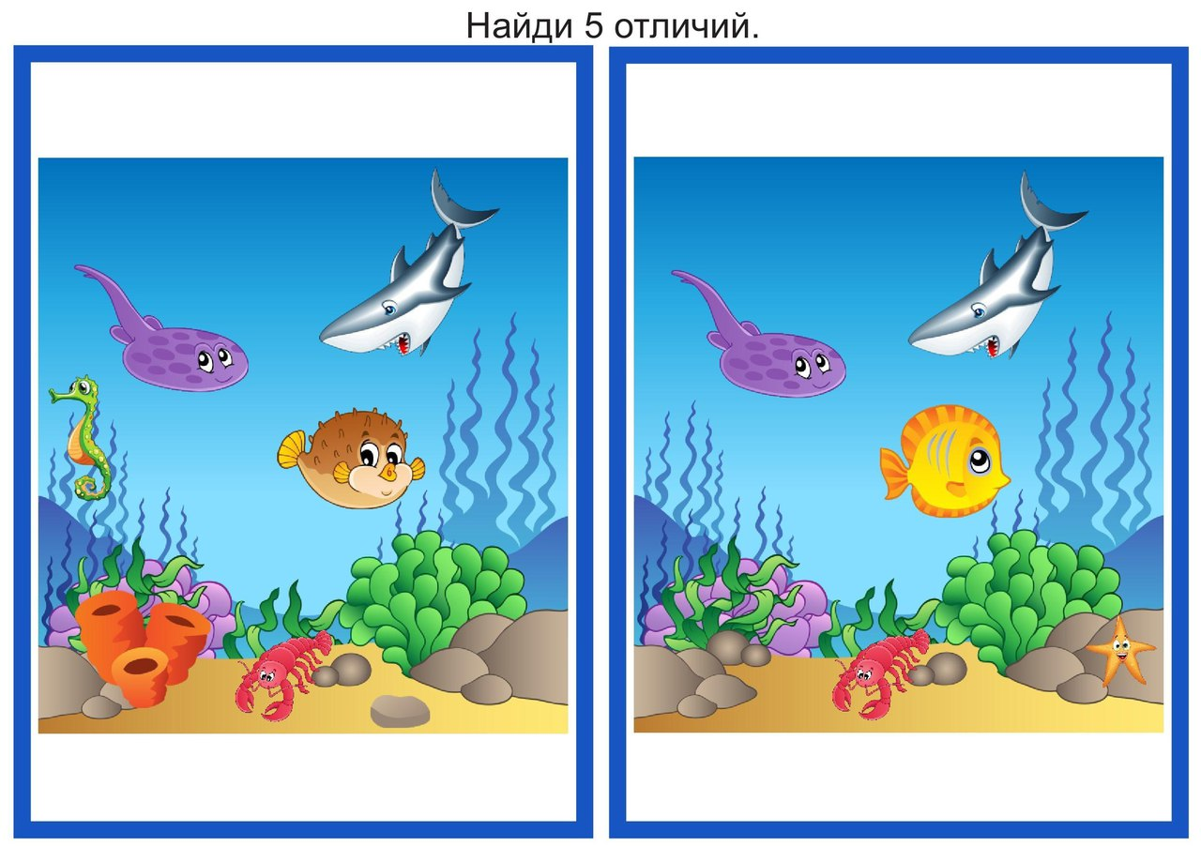

Slide 22

Молодцы!!!

Slide 23


1.И.Токмакова. «Где спит рыбка».
2.А.Пушкин. «Сказка о рыбаке и рыбке».
3.М.Яснов. «Подводная считалка».
4.Н.Матвеева. «Рыба, рыба».
5.Е.Пермяк. «Первая рыбка».
6.О.Григорьев. «Сом».
7.Л.Толстой. «Акула».
8.М.Яснов. «Рыбка. Про карасика».
9.В.Сутеев. «Как я ловил рыбу».
10.М.Стельмах. «Горе-рыболов».
11. Р.н.сказка. «О щуке зубастой».
12. Р.н.сказка. «Сказка о Ерше Ершовиче сыне Щетинникове».
13. Р.н. сказка. «По щучьему велению».
14.Е.Чеповецкий. «В тихой речке».
15.И.Демьянов. «Невкусные ёршики».
16.Г.Юдин. «Ёжик и ёршик».
17 Н.Сладков. «Рыбий загар».
18.Н Сладков. «Рыбьи пляски».
19.Н.Сладков. «Шёпот рыб».
20.Н.Сладков. «Озорники».
21.Н.Сладков. «Линь».
22.Н.Сладков. «Золотая рыбка».
ЧИТАЕМ С ДЕТЬМИ

Slide 24
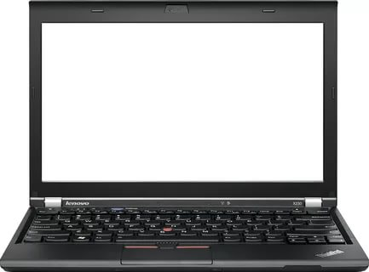
СМОТРИМ С ДЕТЬМИ:
https://www.youtube.com/watch?v=ljcVEvsJz9c
https://www.youtube.com/watch?v=Hmj6zxDO-VQ
https://www.youtube.com/watch?v=_UscEXtHbM4
https://www.youtube.com/watch?v=C2946KGhrAQ

Slide 25
Спасибо за внимание!

